Slide 1


Projekt: | OP VK 1.4 709998205
Číslo projektu: | CZ.1.07/1.4.00/21.0440
Autor: | Mgr. Alena Přibíková
Číslo DUM: | Ch9 - 8
Datum ověření ve výuce: | 10. 1. 2011
Ročník: | 9.
Vzdělávací oblast: | Člověk a příroda
Vzdělávací obor: | Chemie
Tematický okruh: | Z čeho získáváme energii
Téma: | Uhlí

Slide 2
Anotace
Výkladová prezentace
Vznik, složení, druhy uhlí, důlní plyn, karbonizace

Slide 3
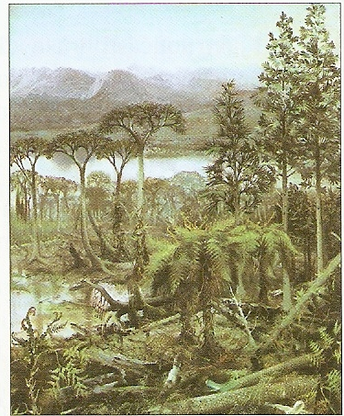
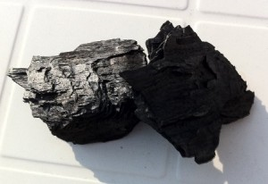
Uhlí

Slide 4
Uhlí
jedno z nejvýznamnějších fosilních (=pravěkých, zkamenělých) paliv
"hořlavý kámen„
hornina biologického původu
"černé zlato"
ve skutečnosti je vlastně sluneční energie dlouhodobě uskladněná prostřednictvím biologických a geologických procesů

Slide 5
Vznik uhlí
Uhlí vznikalo v průběhu desítek až stovek miliónů let složitými procesy z odumřelých rostlin
Většina světových zásob uhlí se začala tvořit v období karbonu, geologické epoše, která začala před 360 milióny let a skončila před 286 milióny let.

Slide 6
Vznik uhlí
Dřevo
Rašelina
Lignit
Hnědé uhlí
Antracit
Černé uhlí
Přechodné typy
Grafit (tuha)

Slide 7
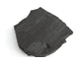
Složení uhlí
Uhlí je hnědočerná až černá hořlavá hornina s vysokým obsahem uhlíku (až 95 %)
Uhlík
Voda
Jílové horniny
Silikátové horniny
Sloučeniny síry

Slide 8
Druhy uhlí
Existuje několik druhů uhlí v závislosti na stáří a obsahu uhlíku
Čím starší uhlí, tím více obsahuje uhlíku, a tím je výhřevnější
Kvalitu určujeme podle výhřevnosti
Výhřevnost udává, kolik tepla se uvolní spálením určité hmotnosti paliva

Slide 9
Typy uhlí
Typ | Podíl uhlíku | Výhřevnost
Lignit | 30 – 50 % | 13 MJ/kg
Hnědé uhlí | 50 – 80 % | 15 – 20 MJ/kg
Černé uhlí | 80 – 90 % | 18 – 30 MJ/kg
Antracit | nad 90 % | 26 – 30 MJ/kg

Slide 10
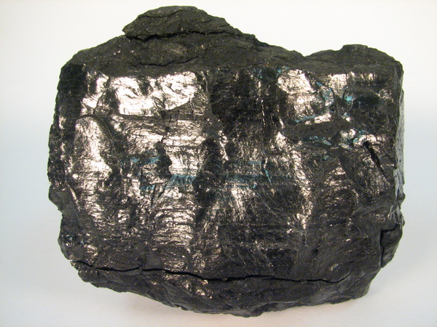
Antracit
Nejstarší černé uhlí
Nejvýhřevnější černé uhlí
Má nejnižší obsah těkavých hořlavých látek
Má nejvíce uhlíku

Slide 11
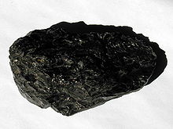
Černé uhlí
Obsahuje až 90 % uhlíku
Používá se jako palivo a v chemickém průmyslu jako zdroj důležitých chemických látek
Těží se v hlubinných dolech

Slide 12
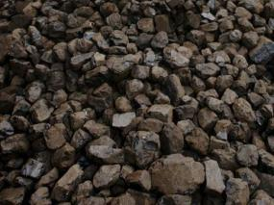
Hnědé uhlí
Těží se převážně v povrchových dolech
Vzniklo v třetihorách
Je podstatně mladší než černé uhlí
Obsahuje až 80 % uhlíku
Má nižší výhřevnost
Používá se jako palivo v tepelných elektrárnách

Slide 13
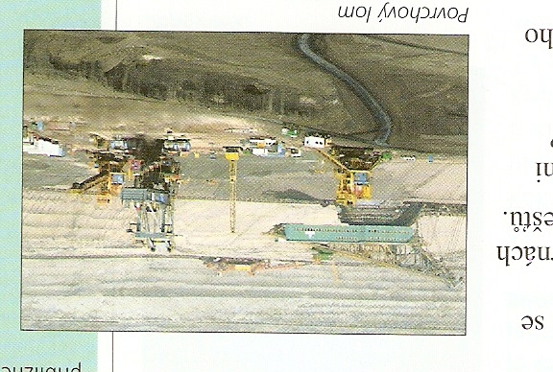
Hnědé uhlí
Obsahuje mnoho sloučenin síry a při jeho spalování vzniká oxid siřičitý
Ten je jednou z příčin kyselých dešťů

Slide 14
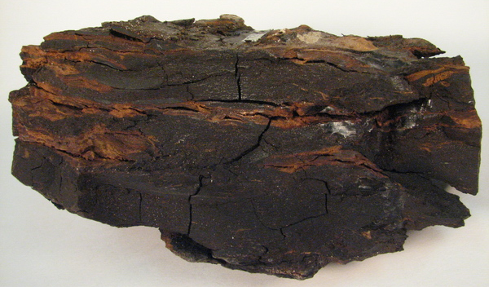
Lignit
Nejmladší hnědé uhlí
Má menší výhřevnost než hnědé uhlí
Při těžbě hnědého uhlí se nachází nad ním
Používá se především k vytápění nebo v chemickém průmyslu

Slide 15
Důlní plyn a methan
Důlní plyn představuje ve směsi se vzduchem vysoce třaskavou směs (pouze ale v koncentraci od 5 do 15 %).
V ostravsko-karvinském revíru geologické okolnosti způsobily, že plyn nemohl unikat nepropustnými nadložními vrstvami a zůstával v ložisku.

Slide 16
Důlní plyn a methan
Důlní plyny mají poněkud jiné složení než zemní plyn doprovázející ropu, proto se pro ně používá také výraz "karbonský zemní plyn".
Důlní plyn ovšem není jen hrozba.
Jeho hlavní složka - methan - má vynikající výhřevnost 35 MJ/m³.

Slide 17
Karbonizace
Zpracování uhlí
Probíhá při zahřívání černého uhlí na teplotu kolem 900 º C za nepřístupu vzduchu
Průmyslově se provádí v koksovnách a plynárnách

Slide 18
Produkty karbonizace
Plyn
koksárenský nebo svítiplyn
používá se jako plynné palivo
Černouhelný dehet
kapalná směs
získává se z něj např. benzen a naftalen
Koks
obsahuje téměř čistý uhlík
používá se při výrobě železa a oceli

Slide 19
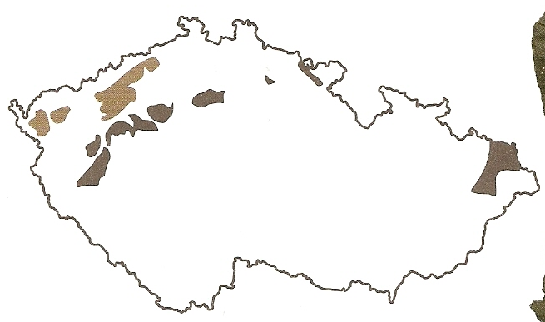
Mapa výskytu černého a hnědého uhlí v ČR

Slide 20
Zásoby uhlí
Uhlí je dodnes nejvýznamnějším pevným palivem a jedním z nejvýznamnějších zdrojů elektrické energie
V České republice se z uhlí získává přibližně polovina veškeré vyrobené elektřiny
Zásoby uhlí se odhadují na nejméně 200 až 300 let

Slide 21
Uhlí
hnědočerná až černá hořlavá hornina s vysokým obsahem uhlíku (až 95 %)
používá se jako palivo a surovina v chemickém průmyslu
Druhy uhlí
antracit
černé uhlí
hnědé uhlí
lignit
Karbonizace – probíhá při zahřívání černého uhlí na teplotu kolem 900 º C za nepřístupu vzduchu
- vzniká plyn, černouhelný dehet a koks

Slide 22
Zdroje
www.okd.cz
http://www.uhli.biz/
Jirásek, J., Vavro, M.: Nerostné suroviny a jejich využití. Ostrava: Ministerstvo školství, mládeže a tělovýchovy ČR & Vysoká škola báňská - Technická univerzita Ostrava, 2008. ISBN 978-80-248-1378-3
Základy chemie 2, P. Beneš, V. Pumpr, J. Banýr, nakladatelství Fortuna
Chemie pro 8. ročník ZŠ, J. Škoda, P. Doulík, nakladatelství Fraus
Naskenované obrázky str. 52 - 53

Slide 23
Zdroje
http://www.okd.cz/cs/tezime-uhli/uhli-tradicni-zdroj-energie/slozeni-uhli
http://www.okd.cz/cs/tezime-uhli/uhli-tradicni-zdroj-energie/typy-uhli
http://www.okd.cz/cs/tezime-uhli/jak-uhli-vzniklo
http://geologie.vsb.cz/loziska/suroviny/energsur/lignit.html
http://geologie.vsb.cz/loziska/suroviny/energsur/antracit.html
http://www.ceskestavby.cz/clanky/topeni-paliva-uhli-6500.html
http://www.cerneuhli.cz/

